Slide 1
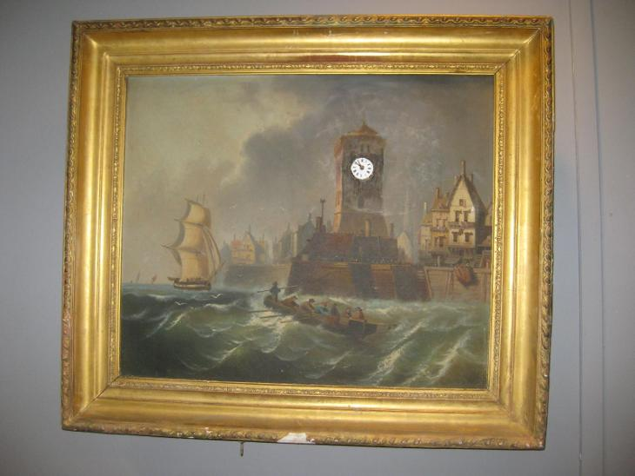
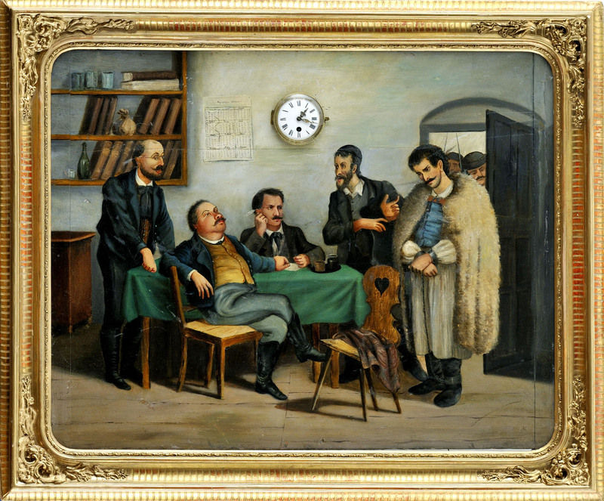
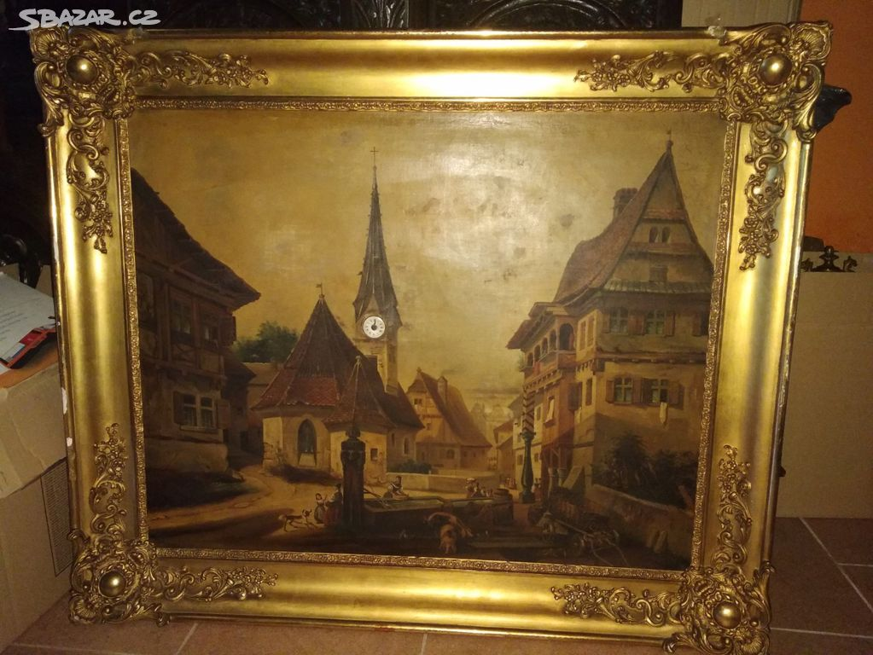
Biedermeier
Majestát zákona

Slide 2
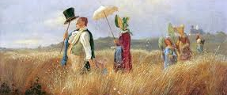
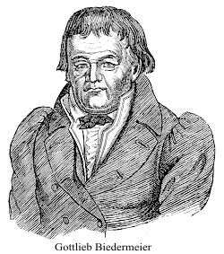
Carl Spitzweg. Der Sonntagsspaziergang, 1841 Biedermeier
Literární postava prostoduchého učitele Gottlieba Biedermeiera z pera německého humoristy Ludwiga Eichrodta, symbolizující omezené a uspokojené šosáctví, dala název nejen literárnímu, malířskému a architektonickému směru, ale v podstatě celé epoše a životnímu stylu střední Evropy od konce napoleonských válek až po bouřlivý rok 1848
Lubor Kusočan

Slide 3
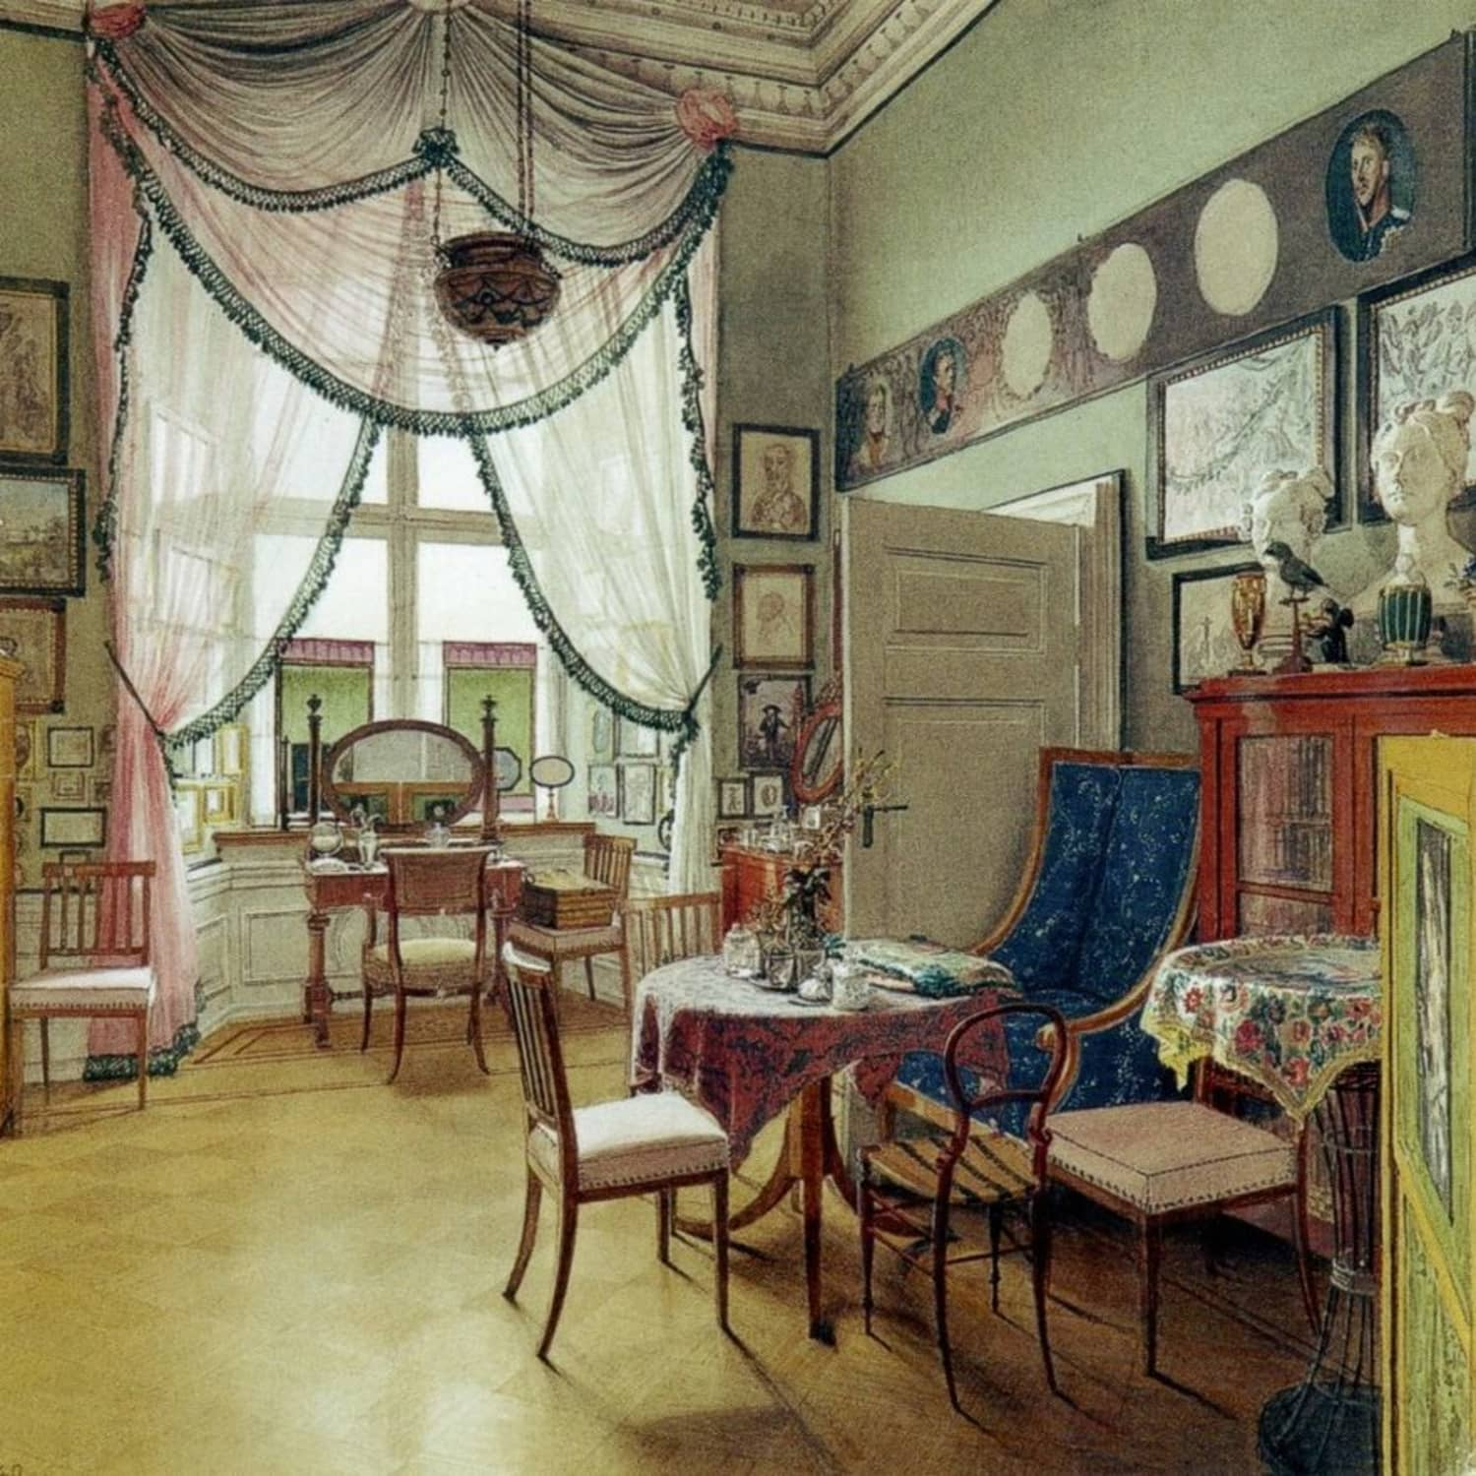
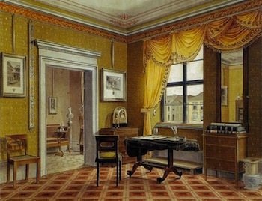
Biedermeierský design
Pod pevným policejním režimem rakouského kancléře Metternicha se sice příliš nedařilo svobodné politice a tomu, co bychom dnes nazvali občanskou společností, o to více se však tehdejší střední vrstvy vrhly na hromadění rodinných statků a budování domácího štěstí a pohody. Právě biedermeier je obdobím, kdy Evropa sklízí první, zatím ještě sladké plody průmyslové revoluce a kdy se poprvé v jejích novodobých dějinách početnější vrstva lidí domohla vyššího blahobytu a životního standardu. A dává to zřetelně najevo – nikoliv převratnými výtvory ducha, ale líbivým kýčem, bytelným nábytkem opevňujícím rodinnou idylu a útulnost. Vzhledem k omezenosti politických možností jí ani nic jiného nezbývá. Znamením doby se staly nedělní mše, institucionalizovaná zatuchlá počestnost a dobré, typicky nezdravé středoevropské obědy. I tehdejší vlastenectví bylo krotké, omezující se na deklamovánky a merendy v parádních krinolínách. Nelze se pak divit, že dnešní „klasik“ Mácha musel být pro tehdejší dobu enfant terrible.
Lubor Kusočan

Slide 4
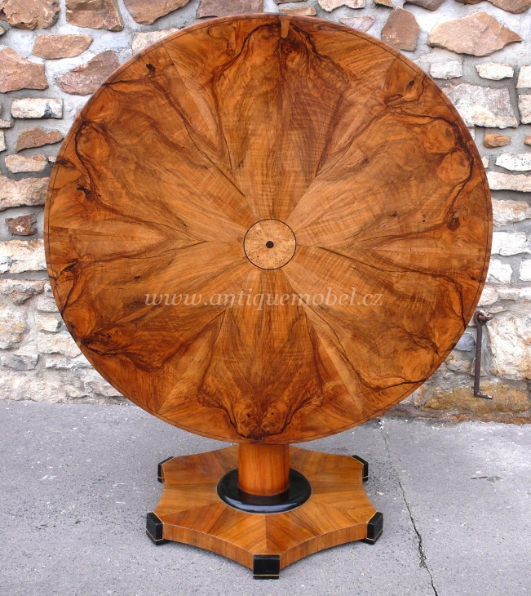

Slide 5
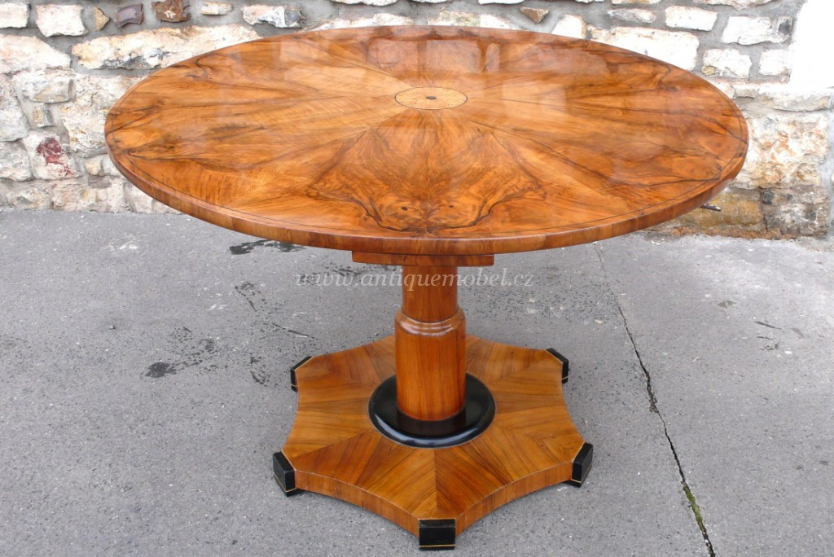

Slide 6
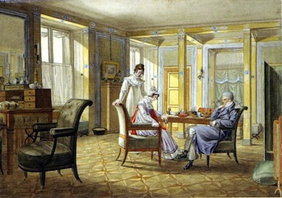
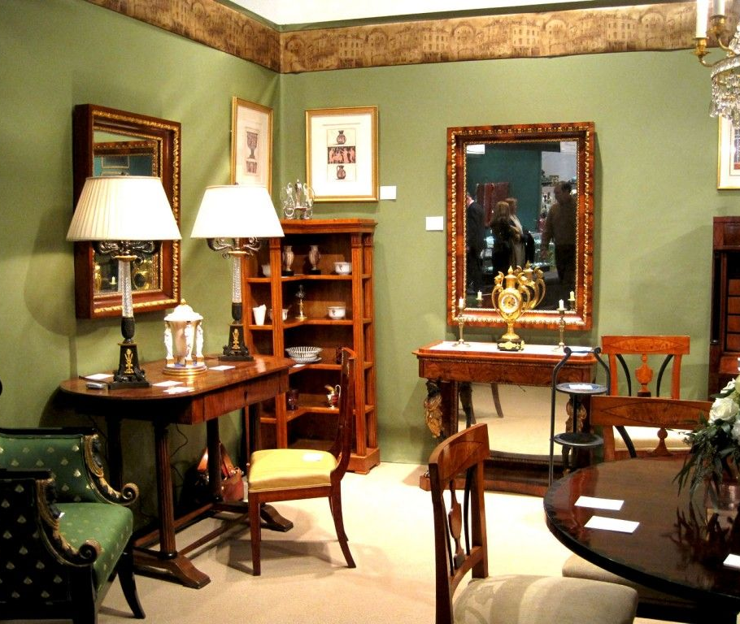
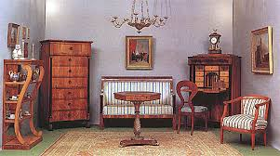
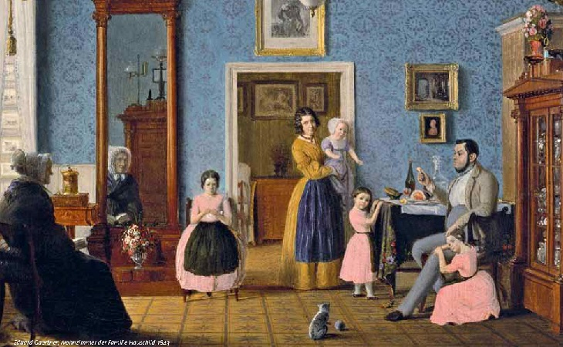
Štěstí v ohraničenosti
[…] Láska k věcem představuje v tomto pojetí zároveň hlubokou důvěru v jejich řád, do něhož je člověk vřazen. […] V obytném interiéru a životním stylu se odráží snaha ke zkrášlení a zpříjemnění života […], přednost dostává vše účelné, prakticky disponovatelné, pohodlné.
Radim Vondráček

Slide 7
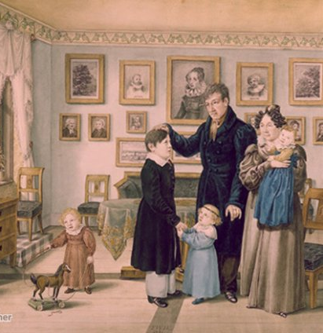
Biedermeier = světonázor
Biedermeier je vnímán jako životní styl a pocit. Biedermeierské hodnoty tvoří pevný základ středoevropské mentality. Patří mezi ně oslava nekonfliktních řešení, nekrvavých převratů a mírného pokroku v mezích (nečekaně liberálního) zákona. A tím to nekončí. Důvěrně známé vám jistě budou i další kusy naší ideové výbavy po Babičce (od známé biedermeierové autorky): rodina, děti, soukromí, řád, smír a soulad, žádné extrémy, zkrocení vášní a protikladů, přírodní medicína a zdravý životní styl s procházkami v libosadu.

Slide 8
Zkrocený romantismus
Biedermeierský životní pocit se vyznačuje především vědomím základního z nezrušitelného rozporu mezi realitou a lidskými touhami. Lidský život se pohybuje v napětí mezi skutečností a ideály, mezi pozemským bytím a nekonečnem, a toto napětí nelze odstranit, ale jen mírnit. […] Právě v tomto dualistickém postoji se spatřuje hlavní odlišnost od romantismu, který stírá hranice mezi životem a snem. To neznamená, že umění biedermeieru nemá místo pro fantazii či zázračno, právě naopak, sle je si vědomo jejich míry a hranic, jejich odlišnosti od všední reality. Smíření skutečnosti a ideálu je možné dosáhnout jen zdrženlivostí k přehnaným nárokům, tedy cestou duševního klidu.
Radim Vondráček

Slide 9
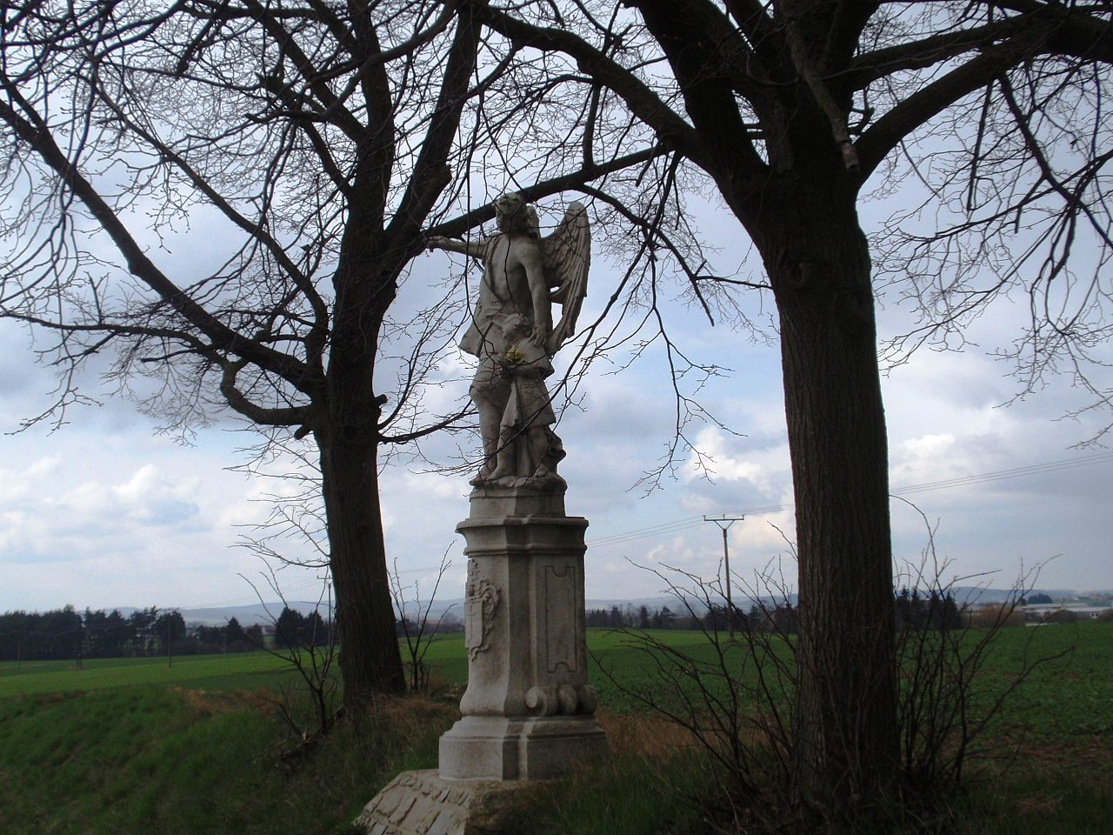
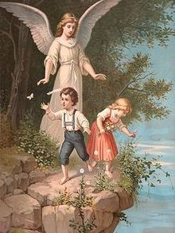
Tradice a řád
V biedermeieru se věnuje pozornost všemu malému a bezvýznamnému – každá sebemenší jednotlivost může být důležitá, neboť je částí vyššího celku. Ten má svoji uspořádanost, vyznačuje se zákonnou povahou dění, stává se synonymem nadosobního řádu, který ve světě vládne a kterému jsme podřízeni. […] Ke šťastnému životu patří stoitské přijetí osudu a soulad s ním. […] V souvislosti s tímto vědomím řádu a boží prozřetelnosti se v dobovém výtvarném umění a literatuře setkáváme s motivy sudiček a vyprávěním o šťastných hvězdách a sndělích strážcích. […] Hlavní charakteristikou řádu je trvání. […] Sepětí generací, odkaz předků předávajících svou zkušenost a majetek potomkům, rituální opakování společenských a individuálních zvyklostí, stejně jako cykličnost přírodního dění, to vše vyvolává dojem trvalosti a přehlednosti. […] Princip opakování tu není jen vzorem chování, ale též narativní strukturou. Misto dramatického vyprávění a náhlých změn děje je upřednostňován popis opakujících se všedních situací.
Radim Vondráček

Slide 10
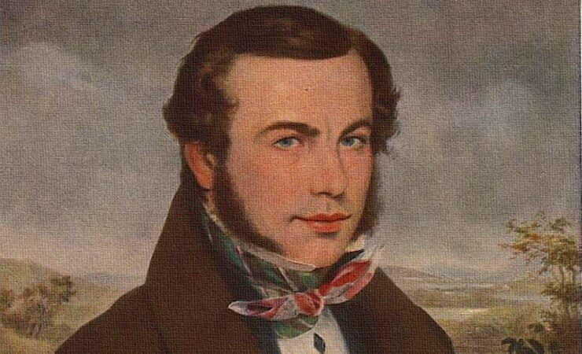
Adalbert Stifter (1805-1868) – rakouský spisovatel a malíř; hlavní představitel evropského biedermeieru

Slide 11
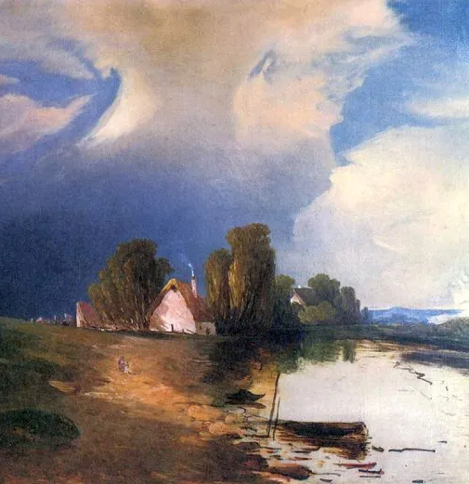
Adalbert Stifter Burza
Wiew powietrza, krople wody, wzrastanie zboża, fale morza, zieleniejąca ziemia, blask nieba, migotanie gwiazd, to uważam za rzecz wielką; wspaniałość nadciągających piorunów, błyskawica, co dom rozpłata, burza, co wznieca bałwany, góra ziejąca ogniem, trzęsienie ziemi, co krainy w perzynę obraca, nie uważam tych rzeczy za większe, uważam je nawet za mniejsze, bo tylko są skutkami działania wyższych praw. Siła, która powoduje, że mleko w garnku ubogiej kobiety podchodzi i kipi, to ta sama siła, która wynosi lawę na wierzch zionącego ogniem szczytu i każe jej spływać po zboczach.

Slide 12
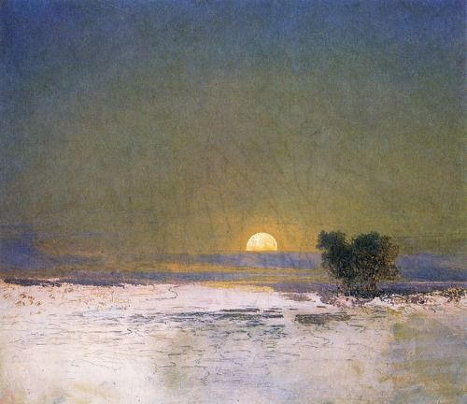
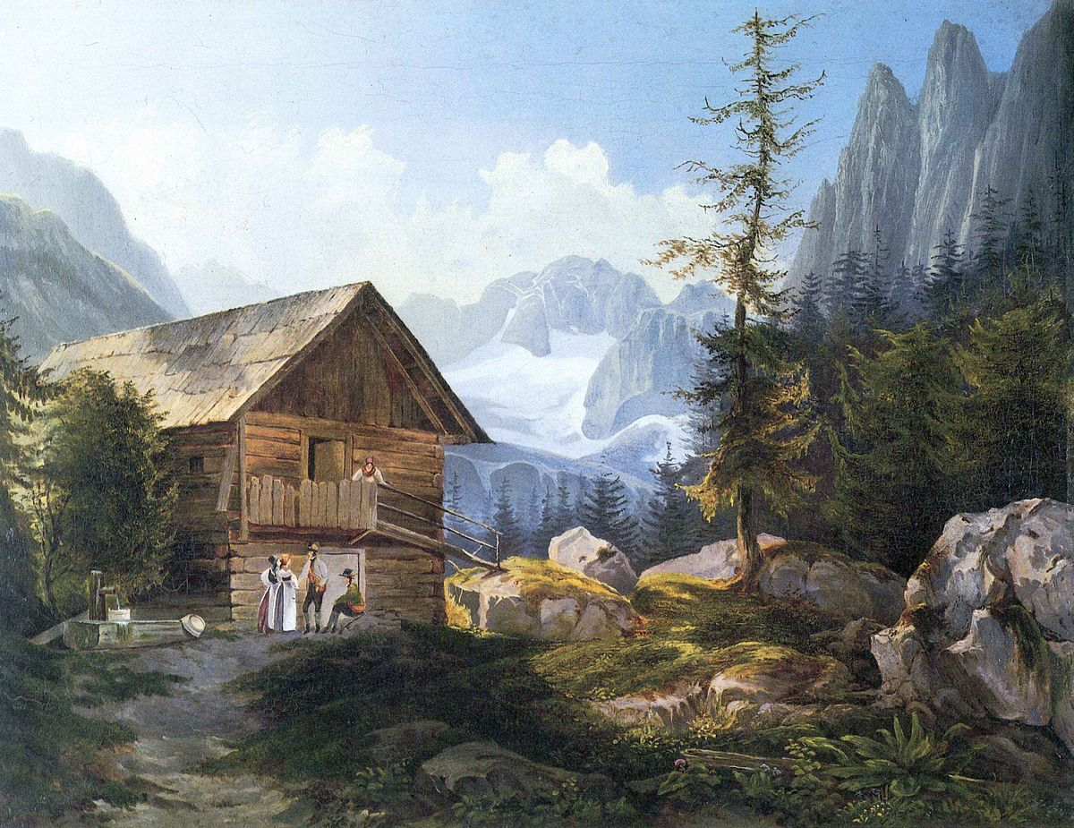
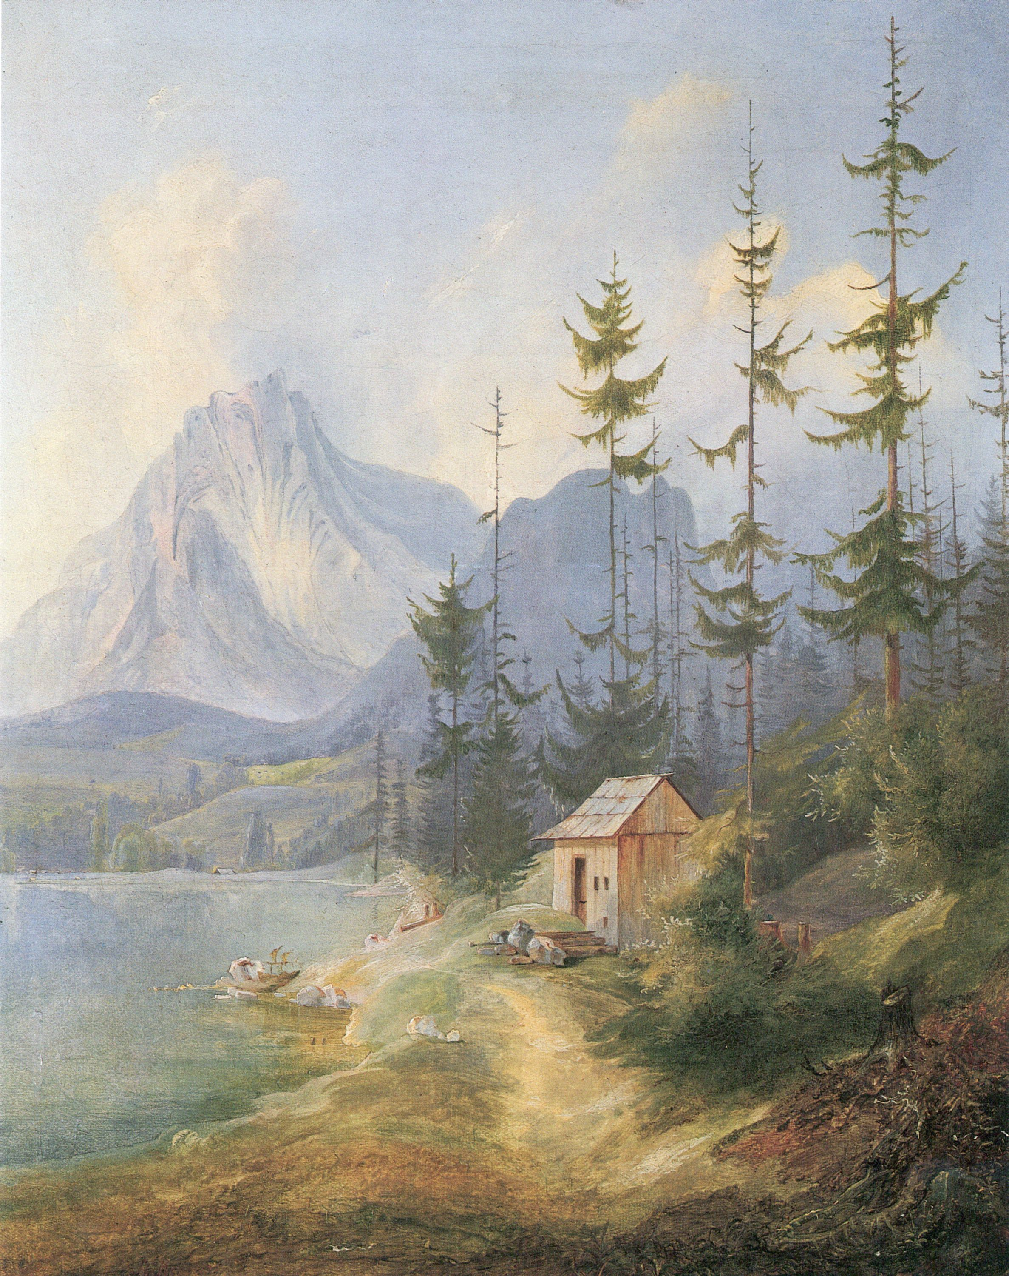
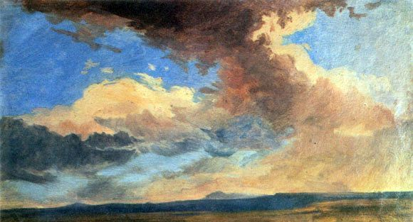
Stifter - obrazy

Slide 13
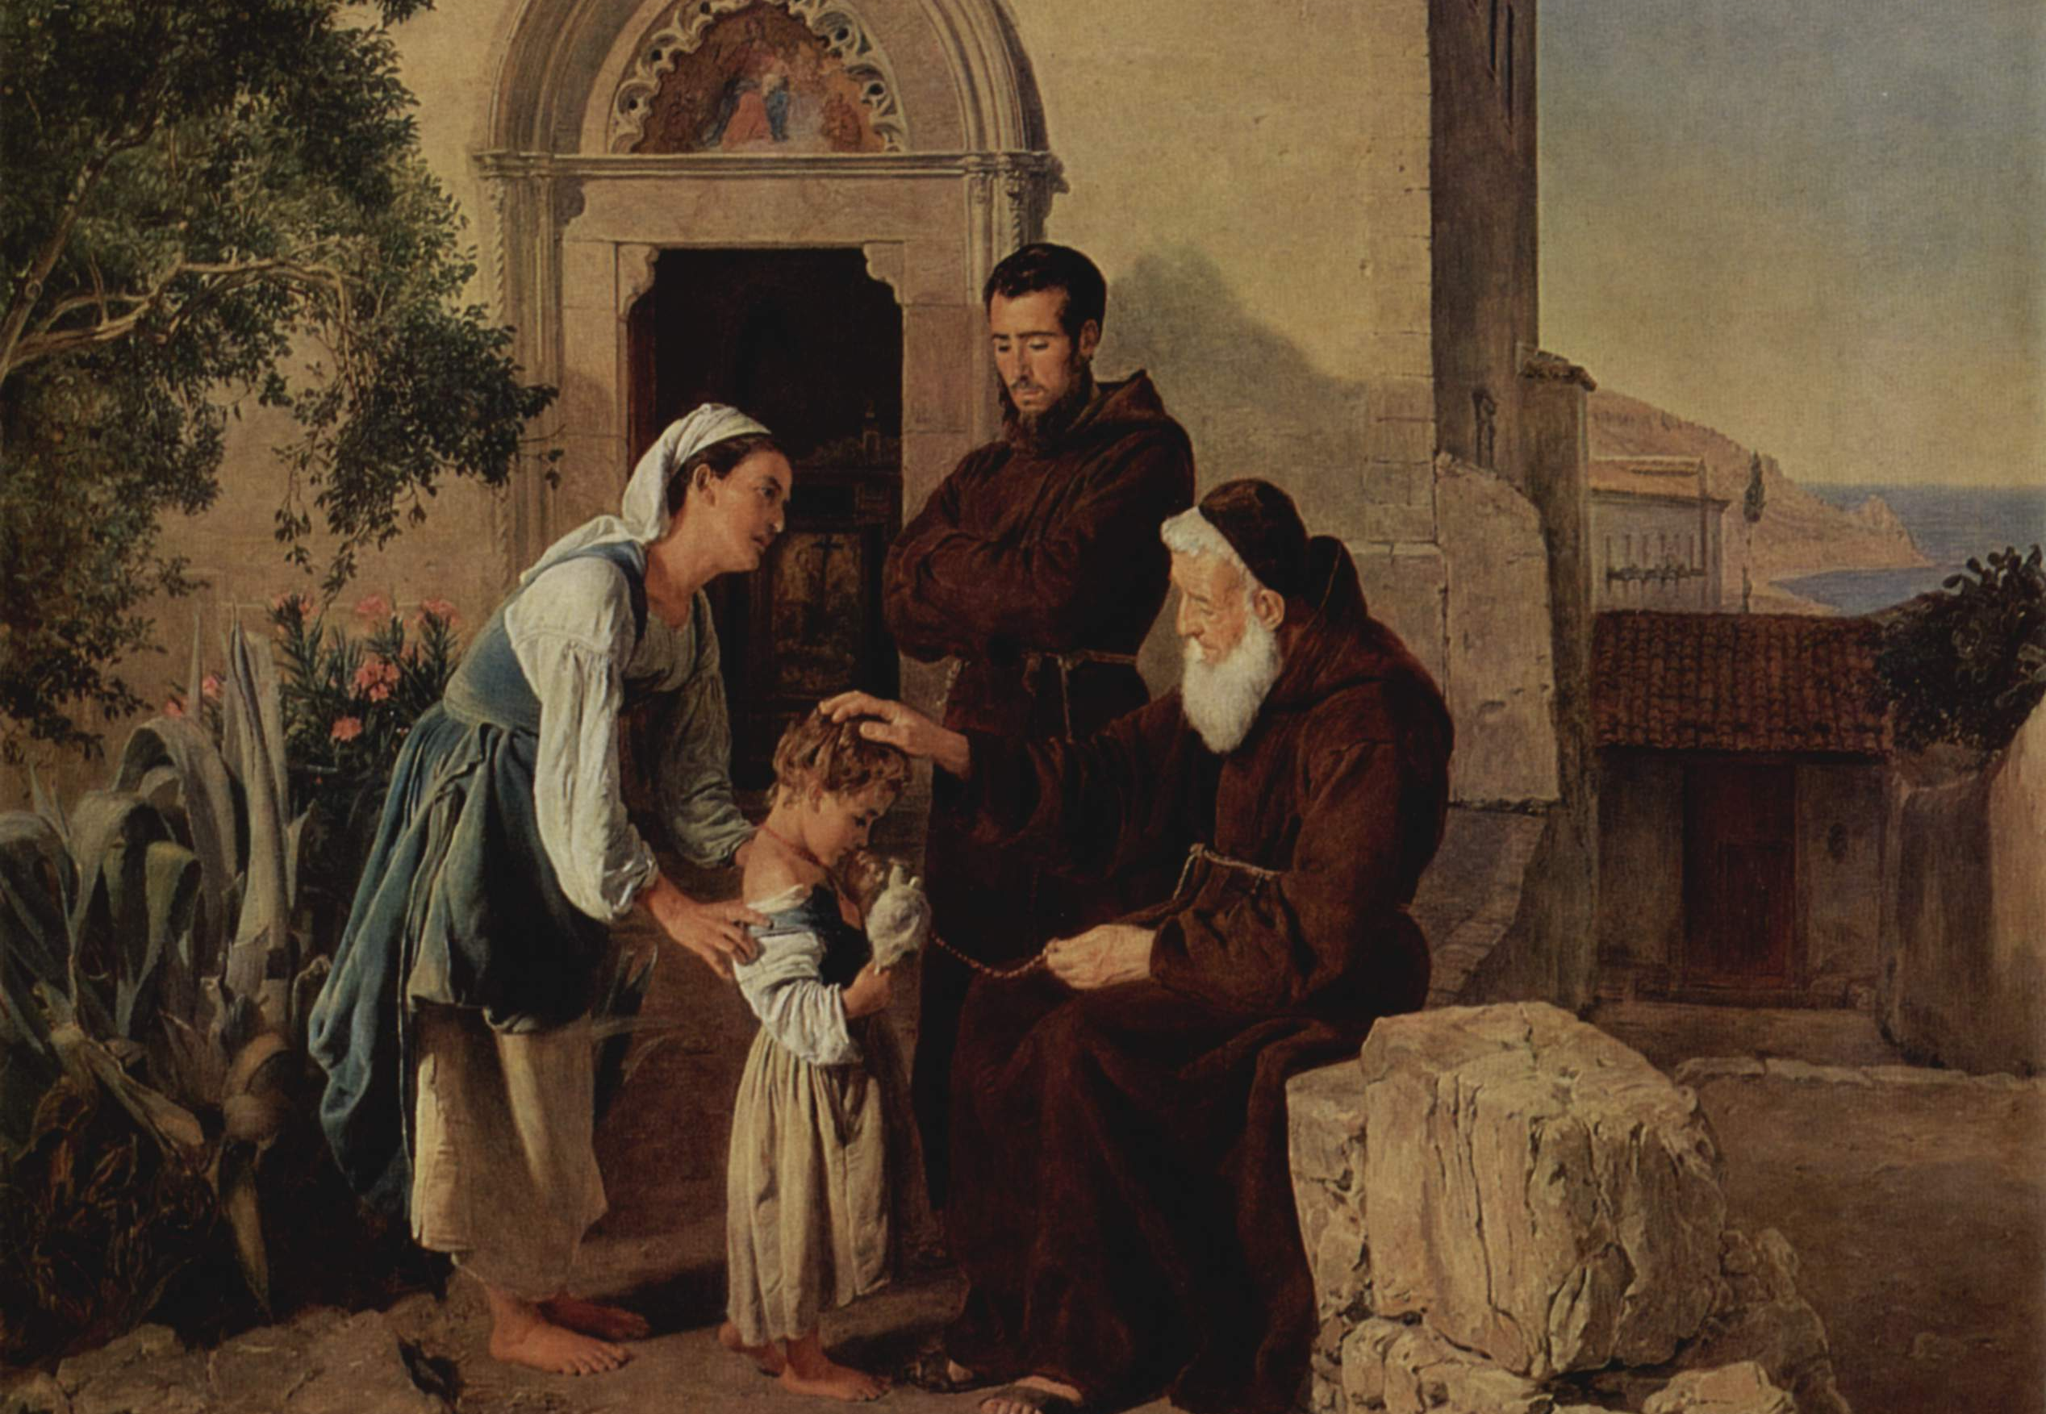
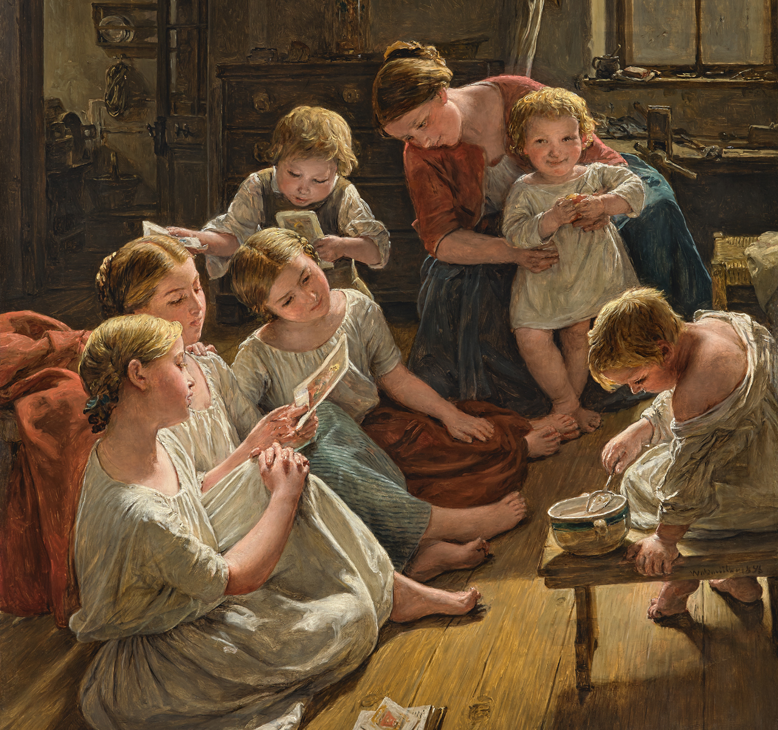
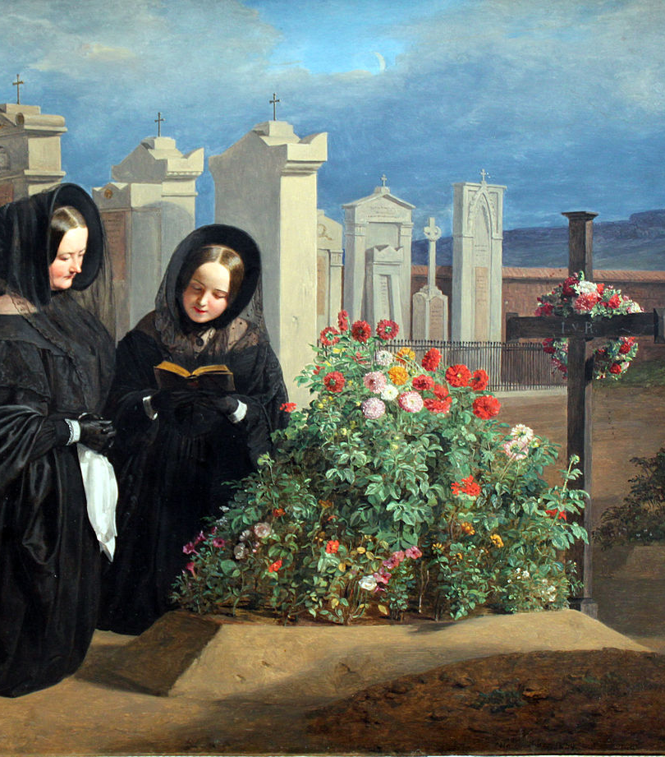
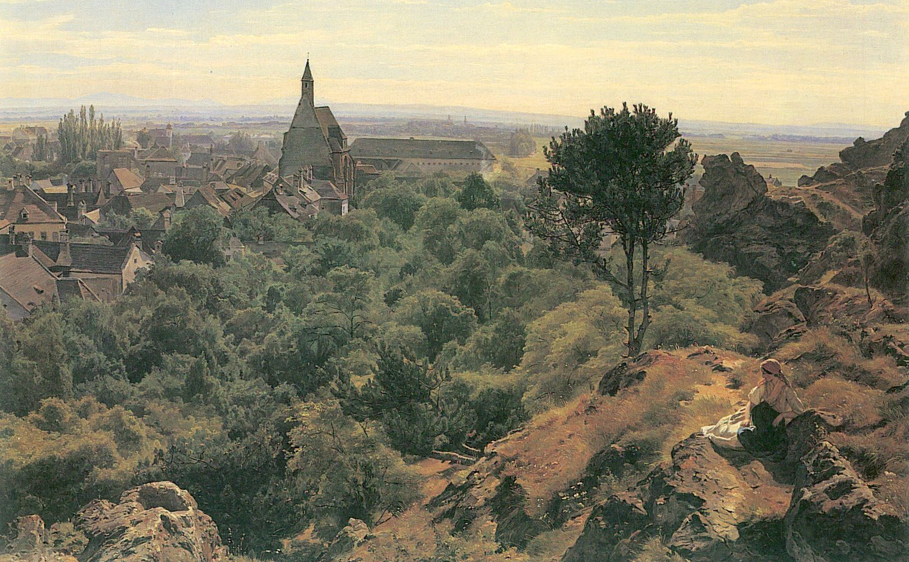
Nejde tu o pouhou nápodobu či bezduchý realismus. Jde o utváření světa, který se v základech neotřásá subjektivními prožitky a nesplnitelnými touhami, ale je zdrojem jistoty. (Radim Vondráček)
Georg Waldmüller

Slide 14
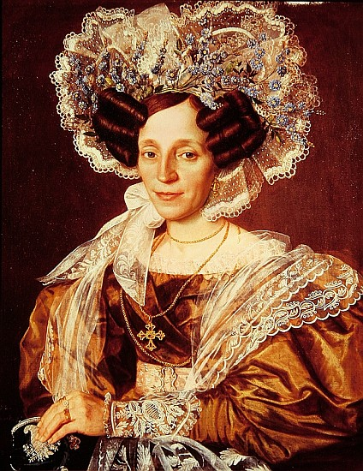
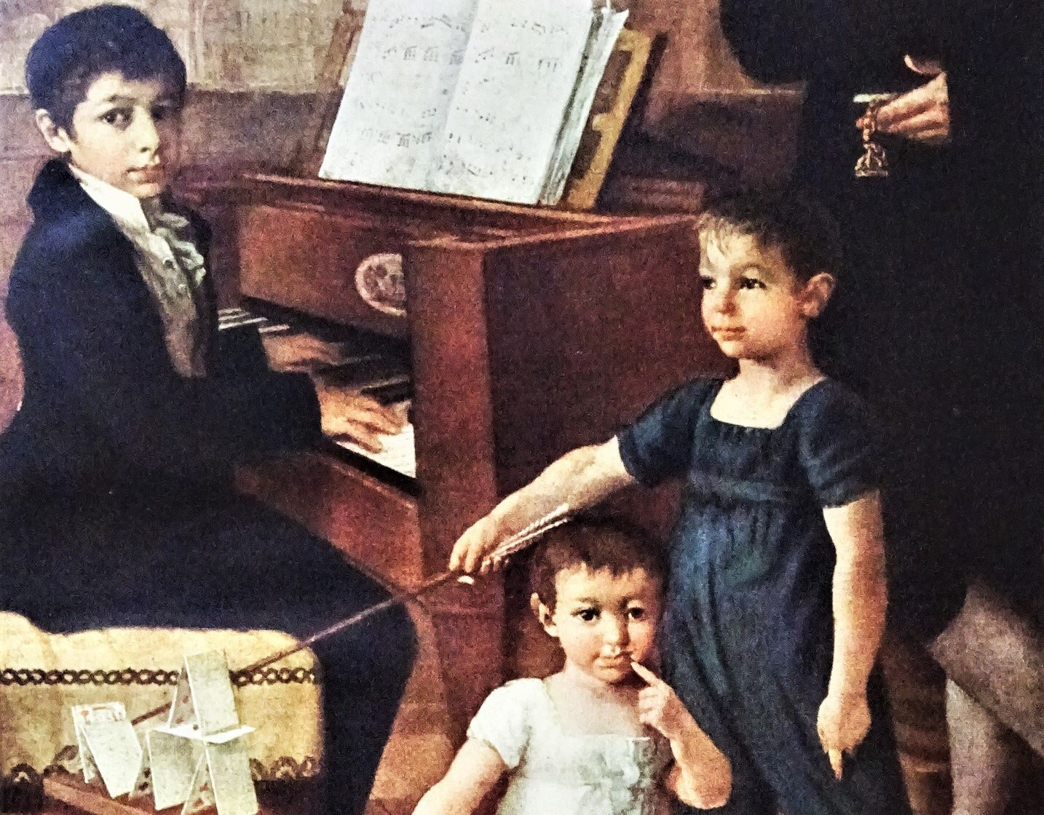
Antonín Machek (1775-1844)

Slide 15
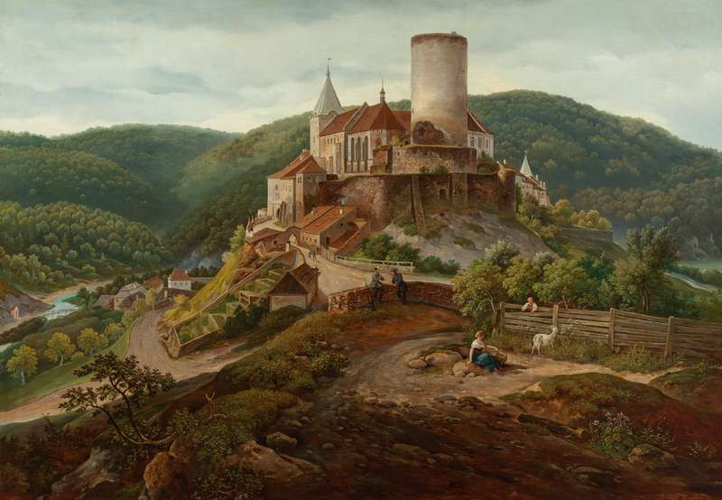
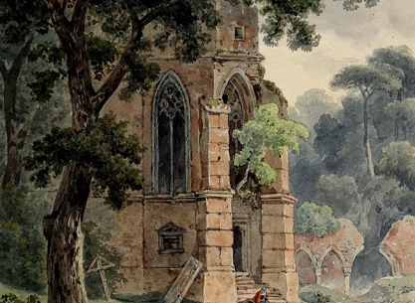
Antonín Mánes (1784-1843) Křivoklát

Slide 16
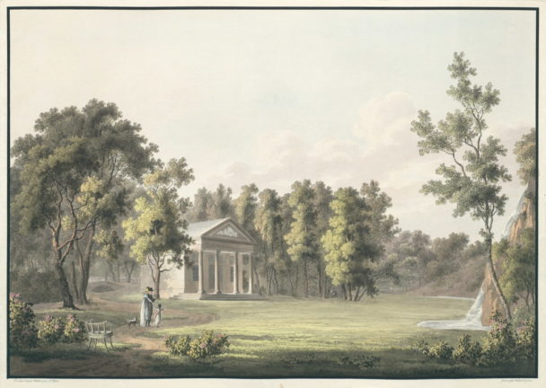
příroda
Poklidu domácího života se biedermeierský člověk snažil přizpůsobit i okolní přírodu. Jeho ideálem ne byla ani francouzská zahrada […] ani romantická krajina s divokými skalnými scenériemi. Daleko spíše mu vyhovoval typ anglického parku představující volnou přírodu v její nejkomfortnější podobě a ovládaný duchem nenápadné organizace. Tento mírně zvlněný „zemský ráj na pohled“ nemiloval temné a husté lesy, ale utěšené háje, kde cesty zvaly k procházkám a upravené paloučky byly přímo stvořené k příjemnému odpočinku spojenému s občerstvením
Jiří Rak

Slide 17
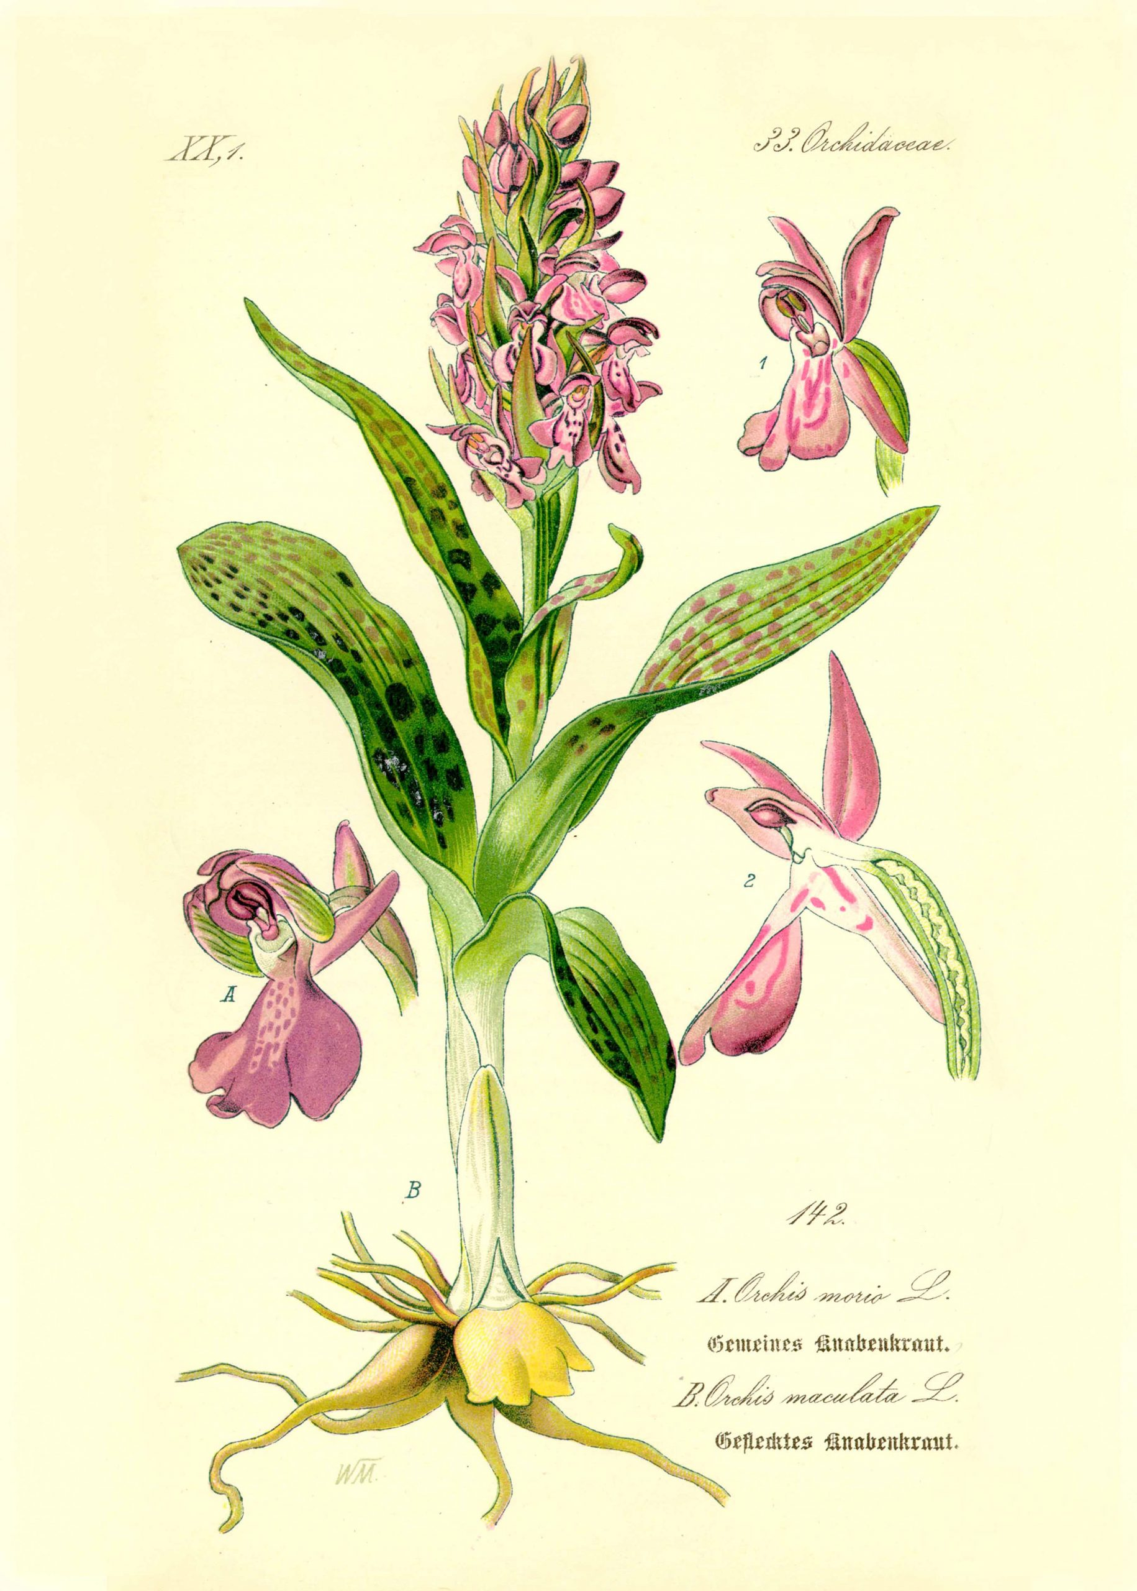
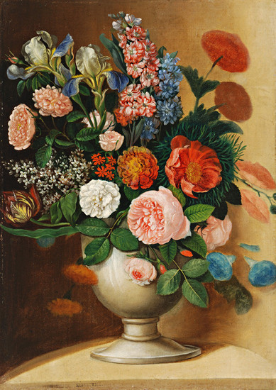
Orlíček biedermeier
Biedermeier měl zálibu v přesném pozorování, detailu, taxonomii a klasifikaci, upřednostňoval věci blízké a známé před romantickou touhou po vzdáleném a nedosažitelném. Tak vznikl i hluboký vztah k domovu. Domov je biedermeierovský pojem se silným emočním nábojem. „Máme to i v naší národní hymně,“ říká Radim Vondráček.

Slide 18
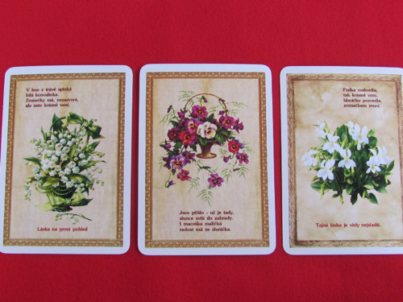
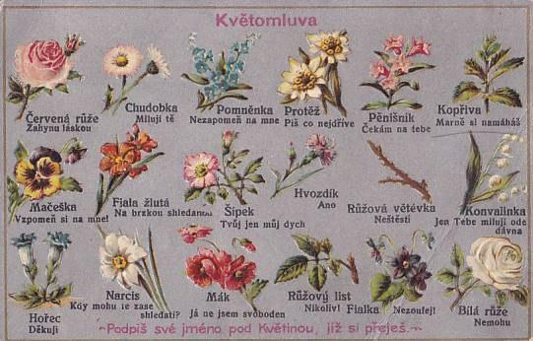
Květomluva dobová obliba květomluvy přirozeně dalece přesahuje hranice českých zemí, souvísí s vlivem orientálního selamu, ale současně znamená dovršení rozpadu dávné tradice středověkého symbolického systému. V tomto procesu se tradiční znaková soustava květomluvy obalila novými významy, danými sentimentalistickým, preromantickým, v našem kontextu navíc i biedermeierovským vztahem ke květině a k přírodě.
Nedostatečná vnitřní členitost obrozenské kultury má však ještě jeden důsledek. Překotně se vytvářející česká kultura nezná totiž ani nijak zvlášť ostrou přehradu mezi centrem kulturní aktivity a její peryferii. […] Zdá se však, že typ obrozenské kultury […] jevy z kulturní periferie nečekaně zvýznamňuje.
Vladimíár Macura

Slide 19
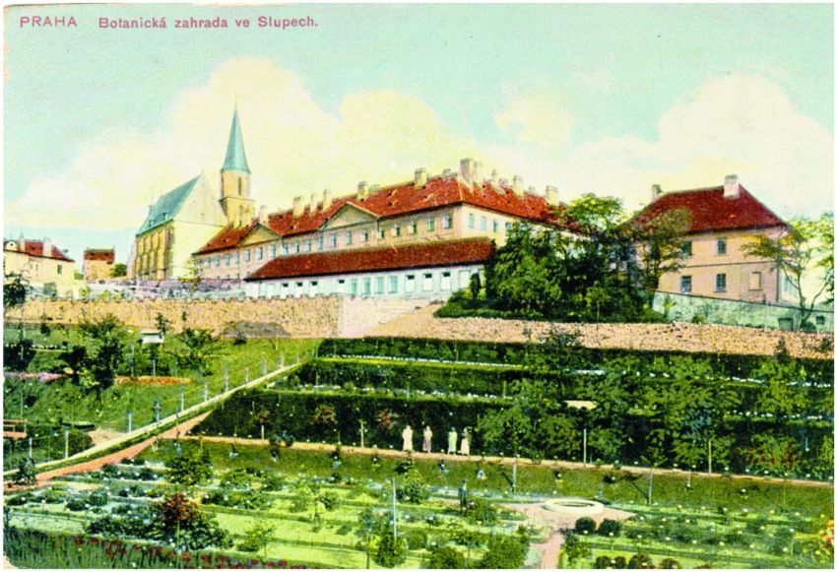
Literární zahrada
Analogie květin a literatury jde však v dobovém myšlení ještě dál než po samu mez užití významů květin jako nástrojů literární žánrové či stylové diferenciace. Vytváří se představa o hluboké souvislosti mezi světem květin a literaturou, ba dokonce celou kulturou, která podstatně ovlivňuje představu o úkolech soudobého písemnictví či kulturní aktivity jako celku. Kulturní aktivita (především literární a jazyková) je nahlížena nejen v obrazném, ale přímo v doslovném smyslu, jako „pěstování”, běžně se hovoří o pěstování literatury, pěstování českého jazyka. Literatura a kultura (a tím celá „česka společnost”, která právě v kultuře nachází tehdy jediný reálný prostor k existenci) je náhle závazně modelována představou zahrady. […] Je-li důležitým rysem představy zahrady moment jejího ohraničení, pak celá česká kultura je skrze tuto metaforu pojímána jako útvar odtržený od ostatního světa, sám o sobě soběstačný, neboť svým způsobem v sobě uzavírající a obsahující svět. Zároveň se s obrazem zahrady spíná představa řádu, organizovanosti, která prostoru kolem chybí.
Vladimír Macura

Slide 20
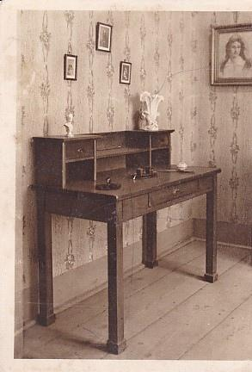
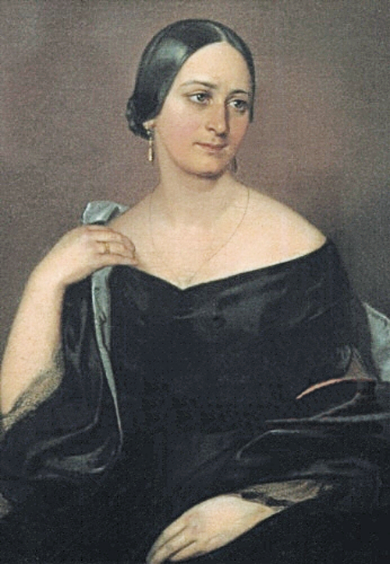
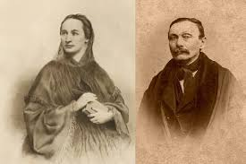
Božena Němcová (ok. 1820-1862) – twórczyni czeskiej prozy artystycznej W projekcie emancypacyjnym Odrodzenia Narodowego dążącym do „realizacji” wszystkich warunków pozwalających na uzyskanie „kulturowej pełni” ważną rolę odgrywała potrzeba obecności kobiet aktywnych w przestrzeni twórczości literackiej. Uciekano się nawet do mistyfikacji – F. L. Čelakovský publikował niektóre ze swych tekstów pod nazwiskiem Žofie Jandová. Obok: biurko Boženy Němcovej (museum pisarki w České Skalici) oraz portret autorstwa Josefa Vojtěcha Hellicha Niżej: dagerotypy: Božena Němcová oraz Josef Němec
Debiut Boženy Němcovej w roku 1845 (wówczas jeszcze pod prawdziwym imieniem – Barbora; wśród działaczy odrodzeniowym popularny był zwyczaj nadawania sobie imion sugerujących czeski, lub szerzej – słowiański rodowód) ten „boleśnie odczuwany brak” po części wyeliminował. Do tego czasu (nie licząc owej mistyfikacji) jedyną czeską pisarką była podrzędna poetka i autorka pierwszej czeskiej książki kucharskiej (Domácí kuchařka) – Magdalena Dobromila Rettigová (1785-1845)
Pierwsze publikacje Němcovej np. wiersz Ženám českým realizują jeszcze hasła budzicielskie („zachęcania do czeskości”)
Jej tendencyjno-dydaktyczna proza jednak (opowiadania, np. Karla, Divá Bara; powieści Pohorská vesnice – 1856, V zámku a v podzámčí – 1857) przynależy już do fazy określonej przez Karla Havlíčka Borovskiego jako „vzdělavání národu“ już odrodzonego
Pisarka dała się także poznać w roli: zbieraczki folkloru (czeskiego i słowiańskiego): Slovenské pohádky a pověsti (1857-1858)
publicystki: Obrazy z okolí domažlického (czasopismo „Květy“ 1845)
Oraz autorki bajek – wzorowanych na tekstach ludowych, ale twórczo i podmiotowo przepracowanych (zwłaszcza w sferze narracyjnej):
- Národní báchorky a pověsti (1845-1847)

Slide 21
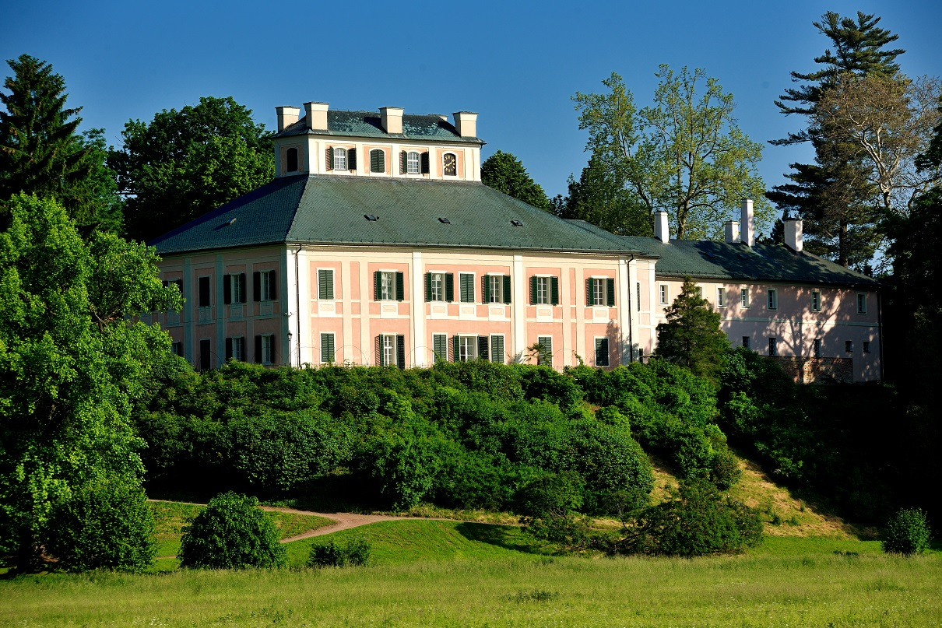
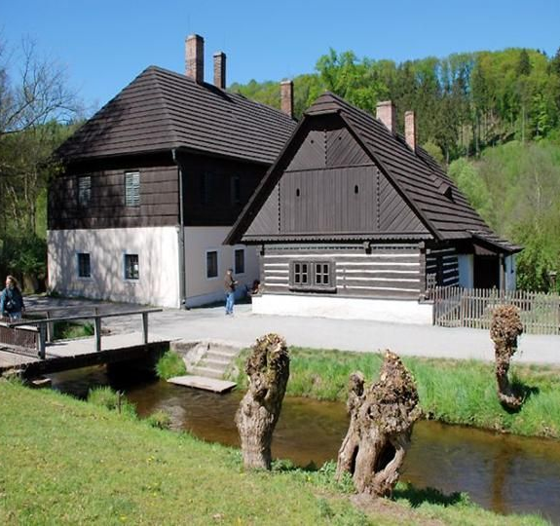
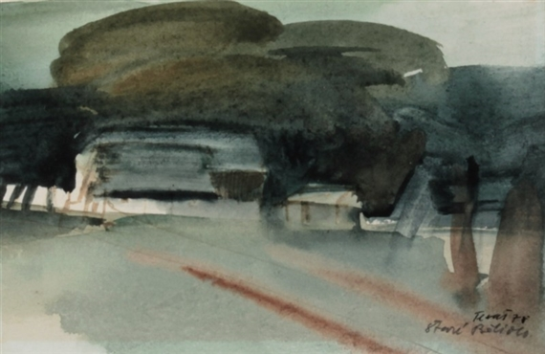
Obok (na zdjęciach): pejzaż kulturowy Babičky – dziś – obszar przekształcony w park krajobrazowy czy raczej skansen podporządkowany wyobrażeniom literackim. Na górze: kontrowersyjna (przełamująca idylliczny kod obrazowania) ilustracja Martina Velíška z wydania Babičky z roku 2006 Na dole: Vladimír Tesař Staré bělidlo (1977)
V Babičce bardzo silnie powiązanej z konwencją arkadyjską – jak we wszystkich dziełach nawiązujących tej konwencji - niezwykle istotną rolę odgrywa - w specyficzny sposób budowana przestrzeń idylliczna:
Božena Němcová […] opřela celou kompozici své Babičky o idylickou topografii ideální české arkádie, krajinného parku, který by včleňoval základní typizované prostory v podobě jakýchsi literarizovaných parkových bibelotů: „mlýn“, „zámek“, „zřícenina“, „splav“, „hospoda“, „lovecký pavilon“ , „chaloupka“. Próza je rozšířením klasické gessnerovské pastorální idyly v sociální idylu, jež zahrnuje do téhož harmonického prostoru […] i jiné společenské vrstvy než pouze pastorálně rolnickou. Syžet prózy je vlastně jakousi verbální procházkou parkem, jeho podobami v různých ročních obdobích – ostatně sama autorka strategii svého vyprávění v závěru přímo označuje jako neustále „vodění“ čtenáře „od myslivny ke mlýnu a zase zpět malým údoličkem“. „Babička“, hlavní postava knihy spjatá s prostředím Starého bělidla, se současně stává typem českého národního charakteru, symbolizuje přirozenou moudrost lidu/národa, jeho vrozenou kulturnost. „Šťastná to žena“ , říká o ní v závěru paní kněžna a v tom označení jako by byl odkaz k již zmíněné definici idyly jako „představení štěstí v ohraničenosti“
Vladimír Macura Chaloupka – projekt idyly

Slide 22
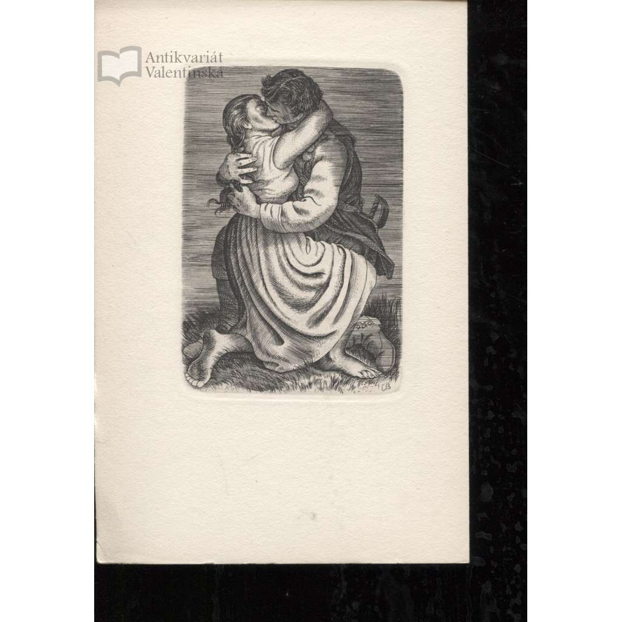
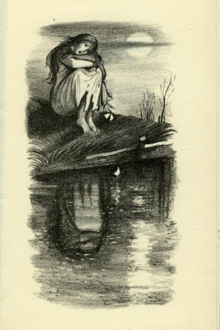
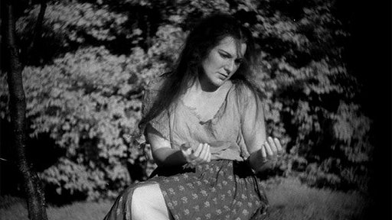
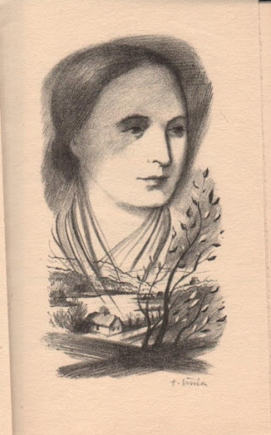
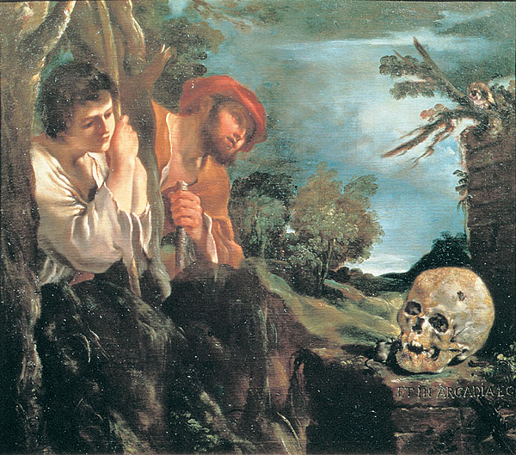
Fragment cyklu wierszy Jaroslava Seiferta Píseň o Viktorce (1949) Ty, lásko, pozdravena buď, buď věčná, skutečností jsi-li. A jsi-li snem, jen neprobuď mé oči, i když den je bílý. Člověk je šťasten, třeba šílí, ty, lásko, pozdravena buď!
Aktualnie największe zainteresowabie (i niepokój badaczy) budzi postać Viktorki, we wcześniejszych interpretacjach traktowana jako „romantyczny ozdobnik“ ubarwiający i uniezwyklający idylliczny i pozbawiony dramatycznych wydarzeń tok narracji (takie stanowisko zajmował na przykład niezwykle wpływowy krytyk, F. X. Šalda). Václav Černý jednak podkreślał, że Viktorku není možné obejít […] ve skutečnoisti obsahuje Viktorka temnotu jasné Němcové, noc denního světla babiččina („Knížka o Babičce“) i łączył te postać z romantyczną „nocą metaficzną“ – sferą nieposkromionych emocji i szaleństwa, ale też poznania wszelkich tajemnic. Dziś uważa się, że za pośrednictwem historii Viktorki Němcová zaprezentowała swoją „prywatną” i w swoim czasie przełamującą społeczne tabu i konwenanse koncepcją miłości Nie wolno też zapoiminać o toposie Et in Arcadia ego (i ja – śmierć – jestem w Arkadii), który od XVII wieku podaje w wątpliwość bezproblemowy charakter życia w arkadyjskim świecie.
Litografie ilustrujące Píseň o Viktorce Pavel Šimon oraz Ciril Bouda, kadr z filmu Babička 1940, w roli Viktorki Jiřina Štěpničková
Obraz Guercino Et in Arcadia ego (1638-1640)

Slide 23
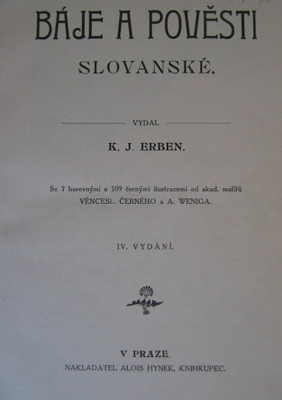
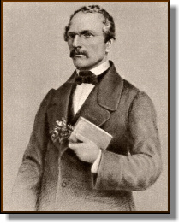
Karel Jaromír Erben (1811-1870) - poeta, zbieracz i edytor tekstów folklorystycznych (przede wszystkim pieśni epickich, legend i podań), badacz mitycznych tradycji słowiańskich K. J. Erben Vlčice: https://www.youtube.com/watch?v=7tqtwklxDco
Opublikował:
Teksty literackie:
- Písně národní v Čechách (1842-1845)
- Prostonárodní české písně a říkadla (1864)
- Vybrané báje a pověsti národní jiných větví slovanských (1869)
- České pohádky (dzieło autorskie, tzn. stanowiące narracyjną parafrazę a nie jedynie zapis tekstów folklorystycznych;
wydane pośmiertnie przez Václava Tille w 1905 roku)
Prace mitograficzne:
- Vidy čili sudice. Příspěvek k slovanskému bájesloví
- Obětování zemi
- Jména měsíců slovanská vůbec a česká zvláště
- O dvojici a trojici v bájesloví slovanské
- Báje slovanská o stvoření světa

Slide 24
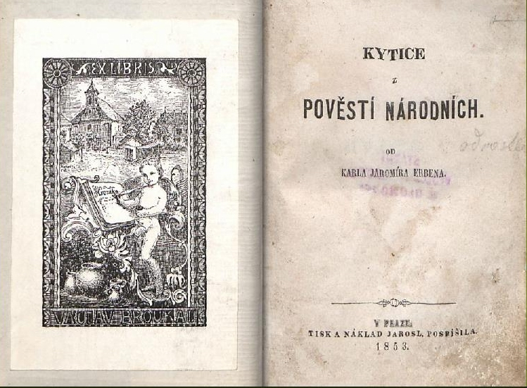
Nie licząc nielicznych tekstów publikowanych okolicznościowo w czasopismach, Erben jest autorem tylko jednego zbioru wierszy – opublikowanego w 1853 roku cyklu 13 ballad Kytice Polednice https://www.youtube.com/watch?v=3gpp2ZbtH30
Ballad ze zbioru Kytice nie należy traktować w kategoriach „ohlasowych” – stanowią one przykład głęboko przemyślanej i w niewielkim jedynie stopniu poddanej zabiegom stylizacyjnym (ludowy rodowód jest tu jedynie sygnalizowany) poezji skupionej wokół uniwersalnych zagadnień metafizycznych i antropologicznych.
Poszczególne ballady (i ich zbiór traktowany jako całość) budzą do dziś zainteresowanie badaczy i prowokują do zadawania kolejnych pytań interpretacyjnych.
Wśród owych nadal nierozwiązanych dylematów badawczych istotną rolę odgrywają:
- Kwestia przynależności tekstów do określonej formacji kulturowej (konkretnie: czy Kytice to dzieło romantyczne, klasycystyczne czy biedermeierowskie);
Relacja między tekstem literackim a naukowymi eksploracjami ich autora (czy Kytice to autonomiczne dzieło literackie, czy „tylko” wierszowana egzemplifikacja mitologicznych poglądów Erbena, dodatkowo jeszcze wyraźnie uzależnionych od refleksji braci Grimm);
- rola mitycznej kategorii losu w kreowaniu etycznej płaszczyzny przedstawionego świata (a zatem: chrześcijański czy pogański wymiar Erbenowskiego etosu).

Slide 25
Erben a biedermeier
Biedermeierovské základny se ani na vrcholu své tvorby nevzdal, ale zpřetrhal těsné svazky se vším, co bylo příliš dobové. V letech své zralosti byl nadčasovým. Nejen ve smyslu básníka věčně živého, nýbrž i ve smyslu jistého uměleckého ideálu, kterému podřizoval rozhodně své umění. Ze mu pak sloužil beze škody, ba k svému prospěchu, tím je dokázána jasně příbuznost onoho ideálu s rázem Erbenovy básnické povahy: bylo v jeho povaze opravdu cosi nadčasového, věčného, rozumějícího si se vším, co bylo v tvorstvu věčného, a mohoucího se též plně rozvinout teprve tehdy, až s věčností přišlo ve styk. Erben nezná, odmítá znát věcí pomíjivých: objímá svým duchem toliko zjevy trvalé, nepodrobené ani rozmarům času, ani hře náhody. Stojí nad časem, mimo čas, což znamenalo u něho i jistou nečasovost: dbal, aby přítomnost se svými bolestmi, snahami a skutečnostmi neporušila věčnost jeho veršů. Z lidských spolků ho zajímají jen svazky nejtrvalejší: rodina a národ. V přírodě se on, syn venkova a žák žáků Rousseauových, koří nejen zákonnosti, ale především trvání: " Rád proto staví přírodu za kulisu nebo fólii prchavých lidských činů: vždy, třeba jen nepatrnou zmínkou otvírá nám tak průhled do věčnosti. Vyznavači řádu se protiví veškerá svévole, ať lidská, ať umělecká. Erbenovo dílo je celým svým rázem tichý, ale důrazný protest proti romantické estetice. Nesnášel subjektivismu ani v obsahu, ani ve formě; neodhaloval tedy své nitro a netoužil po interesantnosti, překvapivosti, napínavosti. Ne osobitost a úchylka od průměru, nýbrž typičnost a běžnost jsou jeho ideálem uměleckým i lidským

Slide 26
Majestát zákona
Konflikt, který v každé a balad vyvolává střet člověka se zákonem, vzniká v různých dějových situacích a zasahuje různé postavy; navzdory odlišnostem naplňuje se však ve všech těchto baladických osudech jedno společné schéma, které tvoří osudová hranice - ať již mezi dobrem a zlem, nebo mezi oblastí vůle, rozumu a oblastí nevědomí, iracionality: hranice, kterou ustavuje a zviditelňuje právě existenci „zákona“ a před níž člověk nemá úniku. […] Proto bylo také zcela na místě předpokládat (a věřit), že tento řád provází a provázel člověka i celý národ od nepaměti a že svědectví o této kontinuitě může vydat právě svět dávných mýtů a lidové poezie. To, co v něm Erben hledal, byla právě tato biedermeierovská vize. Erbenovi se podařilo projektovat ji do prostonárodní poezie jako představu o prazákladním vzorci-zákonu, jenž určuje život jednotlivce a kolektivu. Jestliže minulost národní kultury byla již jednou mýtizovaná v duchu nacionální ideje (v intencích historismu), Erbenovo básnické pojetí folkloru dokončilo a docelilo tuto mýtizaci v intencích mravního řádu biedermeieru.
Hana Šmahelová

